Slide 1
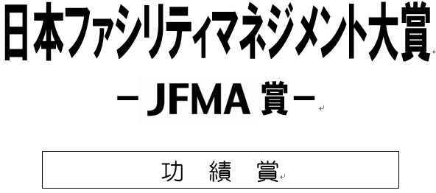
応募事例のタイトル | 管理No.
第16回 （2022）
〈応募書類及び追加資料〉
■応募書類
１．応募プロフィール 〔書式１〕
２．功績（業績、論文、出版、その他の活動）の概要 〔書式２〕
３．過去にJFMA賞受賞経験がある場合の書類 〔書式３〕
〔過去に受賞経験が無い場合は不要です〕
４．プレゼンテーション資料書類 (Power Point)
〔横配置（標準４：３）で記入形式自由、表紙なし３枚〕
■添付資料
・論文の場合には、梗概と本文を提出してください。
・出版物の場合は、その出版物を３冊提出してください。
主 催
公益社団法人 日本ファシリティマネジメント協会

Slide 2
【書式１】
1.応募プロフィール
応募技術のタイトル
＊30字以内、簡潔にお願いします。
◆功績のあった組織または個人
組織の場合 | 企業 ･ 団体名
 | 代表者役職・氏名
個人の場合 | 所属 ・ 役職
 | 氏 名
◆応募に関する連絡先
企業・団体名
所属・役職
担当者
住所
電話番号
E-mail

Slide 3
【書式２－１】
2.ＦＭの手法・技術の概要
（１） 功績 （実践、論文、出版、その他の活動）の概要について、500字程度で説明してください。
（２） 功績 （実践、論文、出版、その他の活動）の内容を特徴づける「キーワード」を記入してください。 ※4項目程度

Slide 4
【書式２－２】
（３）功績 （実践、論文、出版、その他の活動） の内容について、ポイント、効果などを、具体的かつ簡潔に説明してください。 ※枚数は問いません。

Slide 5
【書式２－３】
（４）その他、功績を理解するために参考となる追加説明、資料、写真などがあれば自由に記入してください。 ※形式及び枚数は問いません。別途、添付していただいてもかまいません。

Slide 6
【書式３】
3. 過去にJFMA賞受賞経験がある場合の書類
※過去にJFMA賞の受賞経験が無い場合は記入不要です。
（１）過去の受賞情報 受賞時期・受賞名（例 第1回技術賞）： FM実践者： 応募タイトル： 応募概要：
（２）今回の応募内容との違い 対象（範囲）： 前回受賞内容と比較して今回の応募の新たな成果 を具体的かつ明確に記載してください。

